Slide 1
PWM的应用
音乐播放器
声明：本文著作权归电子科技大学中山学院嵌入式实验室所有
著作者：邓春健

Slide 2
各音阶对应的频率
音名
频率/Hz
音名
频率/Hz
音名
频率/Hz
低音1
261.63
中音1
523.25
高音1
1046.50
低音2
293.67
中音2
587.33
高音2
1174.66
低音3
329.63
中音3
659.25
高音3
1318.51
低音4
349.23
中音4
698.46
高音4
1396.92
低音5
391.99
中音5
783.99
高音5
1567.98
低音6
440
中音6
880
高音6
1760
低音7
493.88
中音7
987.76
高音7
1975.52

Slide 3
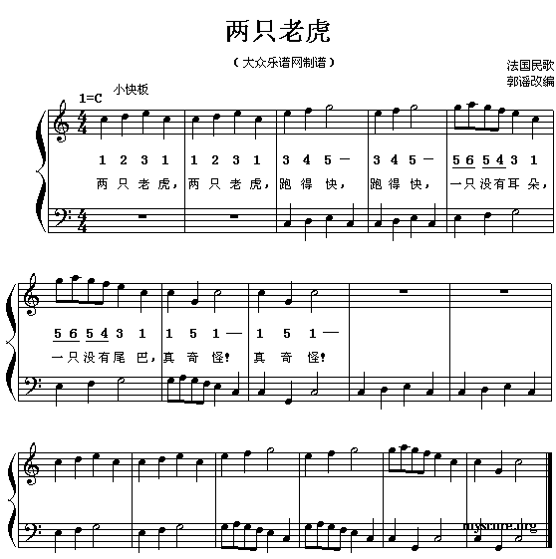
const int music_book[]={8,9,10,8, 8,9,10,8, 10,11,12, 10,11,12, 12,13,12,11,10,8, 12,13,12,11,10,8, 8,5,8, 8,5,8 };

